Slide 1

码安管家
Code Security Analysis, Augmented by LLM
码安管家
—— LLM驱动的漏洞分析站
工具召回 × LLM 裁决的两阶段架构
合成集召回 100%（零漏报）· 误报 4.35% · 真实 CVE 归因 1.000
项目「码安管家」 ｜ 内核模型 Nivis-α0.5（自主训练）
报告人
指导教师
所在学院
报告日期
白明耀、易卓玥、谭依晴
陈纪友
衡阳师范学院
2026 年 9 月
Notes:
各位老师好，我们是白明耀、易卓玥、谭依晴，参赛作品《码安管家——LLM驱动的漏洞分析站》。项目「码安管家」，内核是自主训练的 Nivis-α0.5 模型，指导教师陈纪友。封面三个数就是最终成绩：合成集召回 100%（零漏报）、误报率 4.35%、真实 CVE 严格归因 1.000。接下来 10 分钟讲三件事：为什么做、怎么做、结果凭什么可信。【15 秒】

Slide 2
CONTENTS
目录
01
问题与判断
02
系统与成效
十年 7.4 倍，工具与模型各有盲区
误报 -72%、零漏报、归因 1.000
03
可信从何而来
04
系统演示
三层闸门，百元成本可复现
实机运行 2 分 54 秒
码安管家 · LLM驱动的漏洞分析站
02 / 23
Notes:
汇报四章：问题与判断、系统与成效、可信从何而来、系统演示。【8 秒】

Slide 3
码安管家 · CODE SECURITY
01
问题与判断
BACKGROUND · WHY THIS PROJECT MATTERS
年披露漏洞逼近 5 万，而现有工具在真实 CVE 上语焉不详——这就是我们的出发点。
01 问题与判断
02 系统与成效
03 可信从何而来
04 系统演示
码安管家 · LLM驱动的漏洞分析站
03 / 23
Notes:
第一章，问题与判断。【3 秒】

Slide 4
01 问题与判断
十年 7.4 倍：漏洞披露量进入高速增长区间
KEY FINDING · 关键判断
7.4×
2015 → 2025，年新增 CVE 增长 7.4 倍
48,185 条
2025 年新增 CVE，连续两年站上 4 万量级
≈132 条/天
平均每自然日新增逾百条，人工审计产能无法同步扩张
语义化趋势
业务逻辑与组合缺陷占比上升，正则规则越来越难覆盖
数据来源：NIST National Vulnerability Database（2026-08 检索），仅统计 Published 条目，不含预留/拒绝记录
码安管家 · LLM驱动的漏洞分析站
04 / 23
Notes:
NIST 官方数据：十年 7.4 倍，2025 年新增 CVE 逼近 5 万条，平均每天 132 条，人工审计产能跟不上。更麻烦的是语义化：真实漏洞的代码形态和正常代码几乎一样，靠正则规则越来越难覆盖。【20 秒】

Slide 5
01 问题与判断
双口径四路线实测：单靠工具或单靠模型，都不够
87 段合成集（■ 召回 ■ 误报 ■ 准确，61 漏 / 26 安）
KEY FINDING · 路线裁决
纯工具路线：真实 CVE 召回仅 6.0%
Semgrep 在 87 段合成集召回 60.7%、误报 23.1%；换到 50 段真实 CVE，召回只剩 6.0%——规则跨写法、跨仓库即失效。
纯模型路线：合成集强、真实仓库弱
纯 LLM-SFT 合成集召回 96.7%，但真实 CVE 仅 59.5%，误报率仍有 15.4%——模型认得漏洞形态，却找不全真实上下文。
50 段真实 CVE 修复前代码 · 召回率
两阶段融合：双口径同时最优
合成集召回 100%、误报压到 4.3%、准确 98.7%；真实 CVE 召回 64.5%，仍是四条路线中最高，且不存在以漏报换误报。
工具负责找全 × 模型负责判准
——两阶段架构由此确立
口径：本页为开发期数据（87 段合成集 + 50 段真实 CVE 滚动集）；最终成绩见「核心结果」页，冻结集与 20 段真实 CVE 并报。
码安管家 · LLM驱动的漏洞分析站
05 / 23
Notes:
这不是判断，是实测。87 段合成集加 50 段真实 CVE 修复前代码，跑了四条路线。纯规则工具：合成集召回 60.7%，到真实 CVE 只剩 6%——规则依赖语言分布，跨不过外推。纯基座 59.5%。只有两阶段融合双口径同时最优：合成集召回 100%、误报 4.3%；真实 CVE 召回 64.5%，四路最高。结论：工具负责找全，模型负责判准。口径补一句：本页是开发期数据，最终成绩在核心结果页，冻结集与 20 段真实 CVE 并报。【40 秒】

Slide 6
码安管家 · CODE SECURITY
02
系统与成效
SYSTEM & RESULTS · ARCHITECTURE · TRUST LAYER · EVIDENCE
确定性工具召回 × LLM 封闭裁决，信任层三道关兜底
架构、指标与工具链：每个结论都有可运行代码与双口径实验支撑
01 问题与判断
02 系统与成效
03 可信从何而来
04 系统演示
码安管家 · LLM驱动的漏洞分析站
06 / 23
Notes:
第二章，系统与成效。【3 秒】

Slide 7
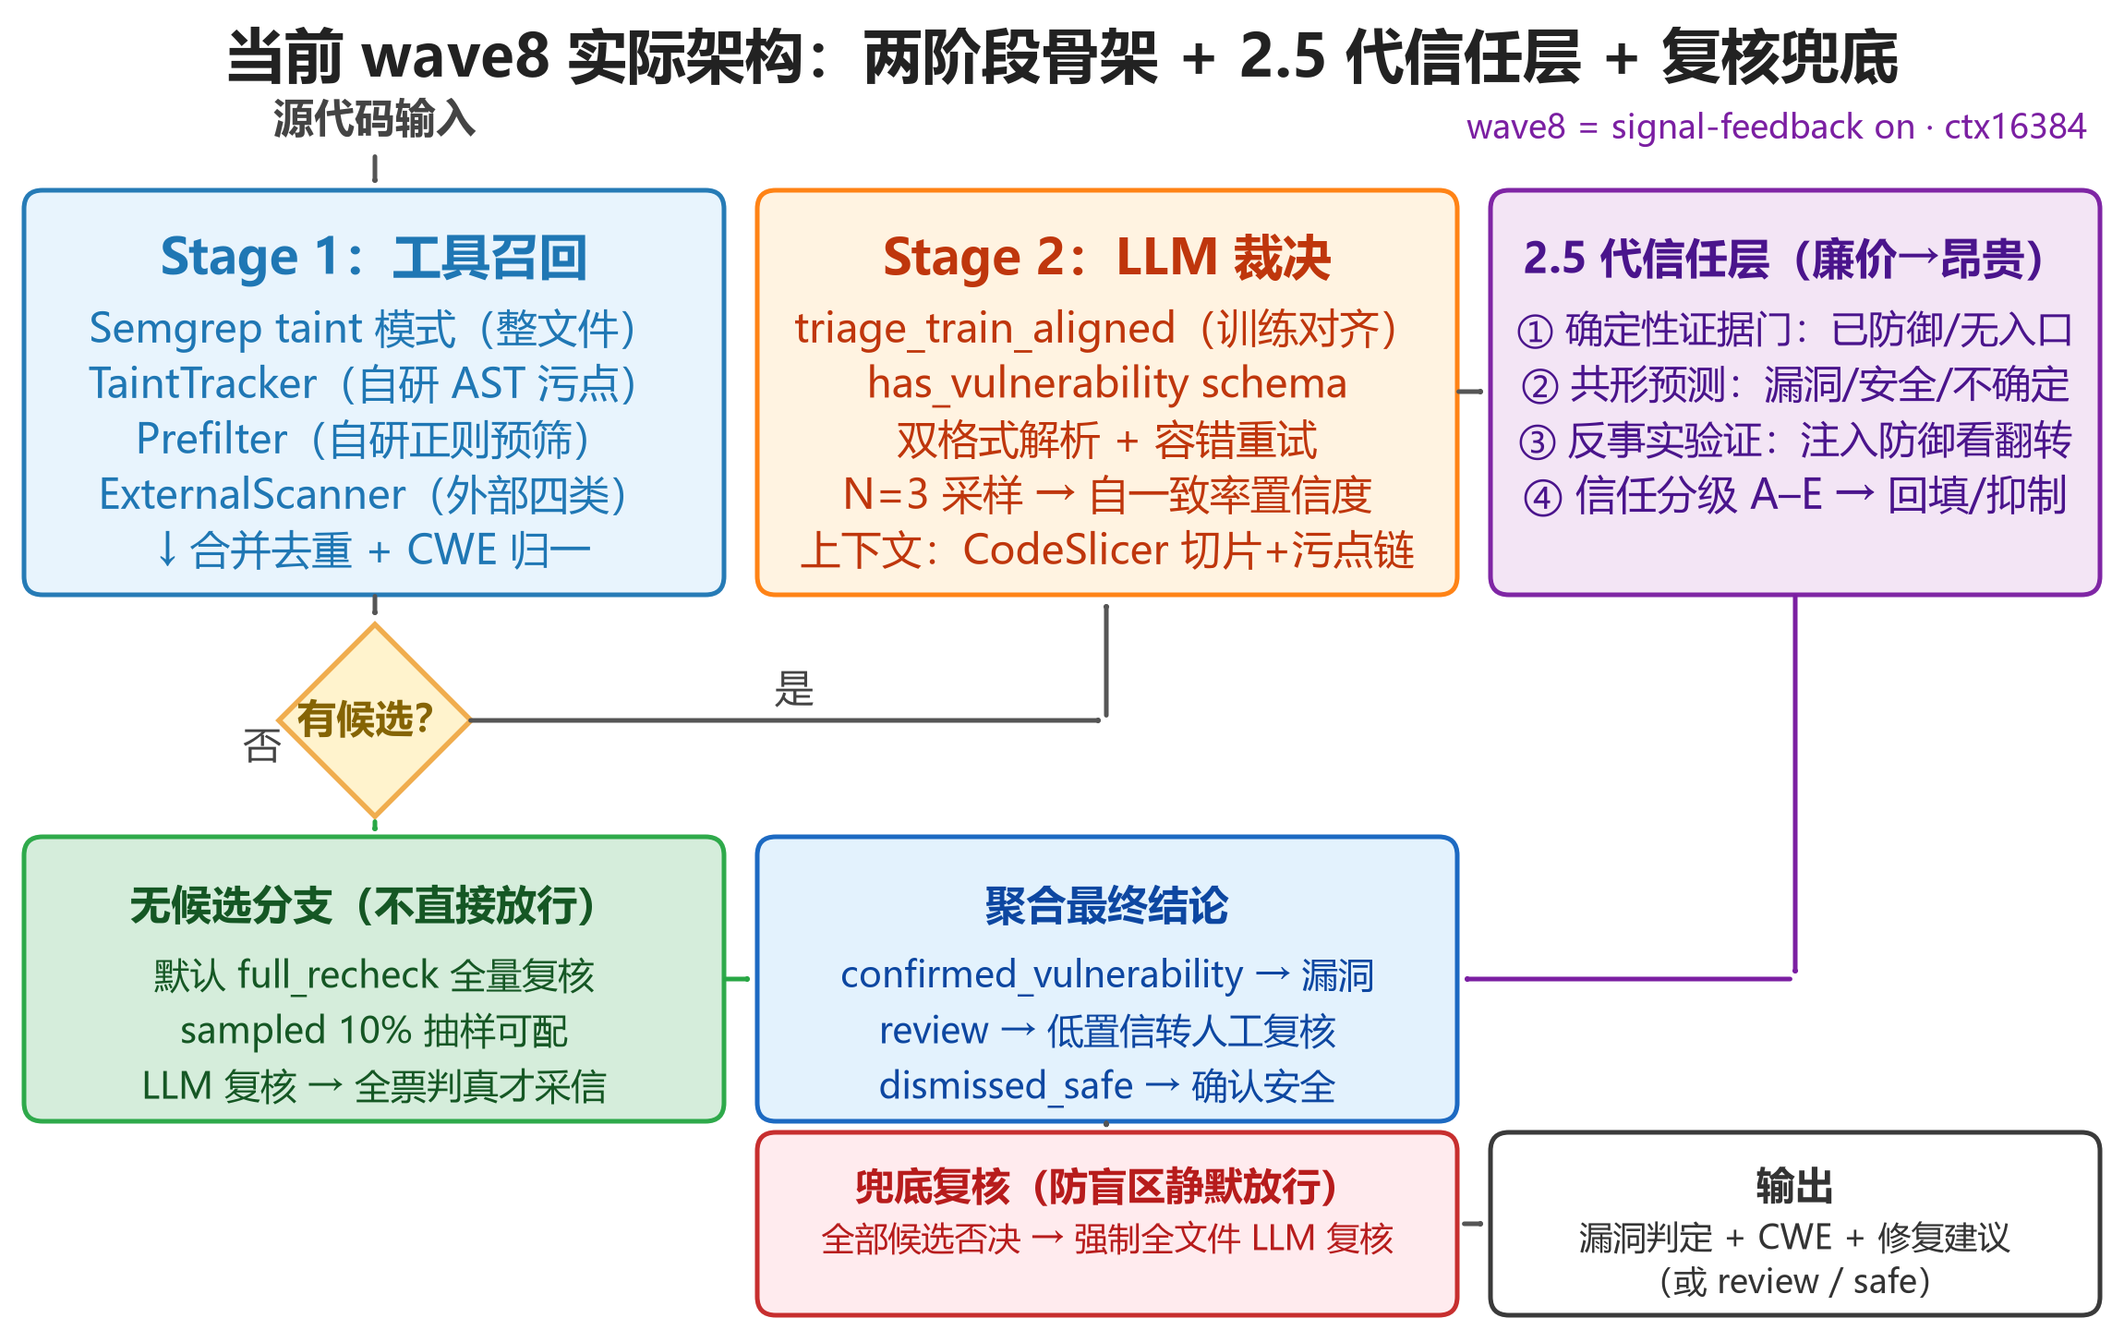
02 系统与成效
总体架构：工具召回 × LLM 裁决，信任层兜底
ARCHITECTURE · 三层结构
STAGE 1
四路并行召回
四路并行：TaintTracker · Semgrep · Prefilter · ExternalScanner
STAGE 2
封闭裁决
CodeSlicer 切最小上下文，可选 RAG 注入 CWE 判据；N=3 采样多数投票，只判候选真伪
TRUST LAYER
信任层兜底
A–E 分级 + 四重门控回填；无候选分支抽样 / 全量复核，绝不直接放行
代价 · n=3 自一致投票（87 集）
调用 261→420 · strict 0.923
图：两阶段总体架构与信任层（与实际代码一致）
07 / 23
Notes:
两阶段。Stage 1 四路工具并行召回，每条候选带证据链和行号，确定性、成本极低。Stage 2 让 LLM 做封闭裁决——不问"这段代码有什么漏洞"，只问"这个候选是不是漏洞"，开放作文变三选一，N=3 采样投票。信任层在裁决之后管三件事：输出分级、回填门控、复核兜底。右下角是代价声明：n=3 投票让调用量上升，换来严格归因 0.774 到 0.923，我们认为值得。【40 秒】

Slide 8




02 系统与成效
Stage 1 · 四路并行召回 + 8 组件 SARIF 工具链
TaintTracker
AST 级污点分析，自动追踪 source → sink 数据流路径
产出数据流证据链
自研
Semgrep
taint 模式整文件扫描，补齐跨函数与框架规则
产出模式匹配候选
开源
Prefilter
高性能正则预筛，毫秒级覆盖硬编码密钥与危险函数
产出确定性问题
自研
ExternalScanner
封装 Bandit / Gitleaks / Trivy，覆盖 sast · secret · sca · iac
产出外部工具结果
集成
四路汇合 → SARIF 2.1.0 统一输出：行号 · CWE · 证据链 · 修复建议，VS Code / CI 原生可消费；secret/sca 直出零 LLM
码安管家 · LLM驱动的漏洞分析站
08 / 23
Notes:
Stage 1 四路并行：自研 TaintTracker 做 AST 污点分析，追 source→sink；Semgrep 补跨函数与框架规则；自研 Prefilter 毫秒级正则预筛；ExternalScanner 封装 Bandit、Gitleaks、Trivy。四路汇合去重、CWE 归一，统一输出 SARIF 2.1.0，VS Code 与 CI 原生可消费；密钥、依赖类问题零 LLM 直出。【30 秒】

Slide 9
02 系统与成效
Stage 2 · 封闭裁决：把开放作文变成三选一
裁决流水线 · 证据约束下的判别
无候选时 · 不默认放行
输入
三档复核模式
Stage 1 候选：证据链 + 行号 + 代码切片
抽样 10% / 定向三档 / 全量复核：实验默认 full_recheck，大仓库批量默认定向
处理 1
RAG 检索注入对应 CWE 的判据与安全反例（可选开关）
强制复核
处理 2
抑制池跳过或无主告警剔除的文件，一律无条件强制 LLM 复核，杜绝静默放行
CodeSlicer 切出最小相关上下文，拒绝整文件投喂
处理 3
N=3 次独立采样，多数投票定结论
复核结果同样设门
仅全票判真才采信，且须过形态门与数据流完整性守卫；多数判真转人工
确认漏洞
确认安全
存疑
带 CWE 编号与理由
高置信否定进抑制池
转人工复核
WHY IT WORKS · 封闭裁决 vs 开放生成
开放生成：幻觉不可复现、成本高 → 封闭裁决：可复现、可审计、结论可追溯
码安管家 · LLM驱动的漏洞分析站
09 / 23
Notes:
Stage 2 三道处理：RAG 检索注入对应 CWE 判据与安全反例；CodeSlicer 切最小相关上下文，拒绝整文件投喂；N=3 独立采样多数投票。输出三档：确认漏洞、确认安全进抑制池、存疑转人工。右侧兜底：无候选分支不直接放行，强制复核且仅全票判真才采信——宁可误报于复核，不错杀真漏洞。【30 秒】

Slide 10
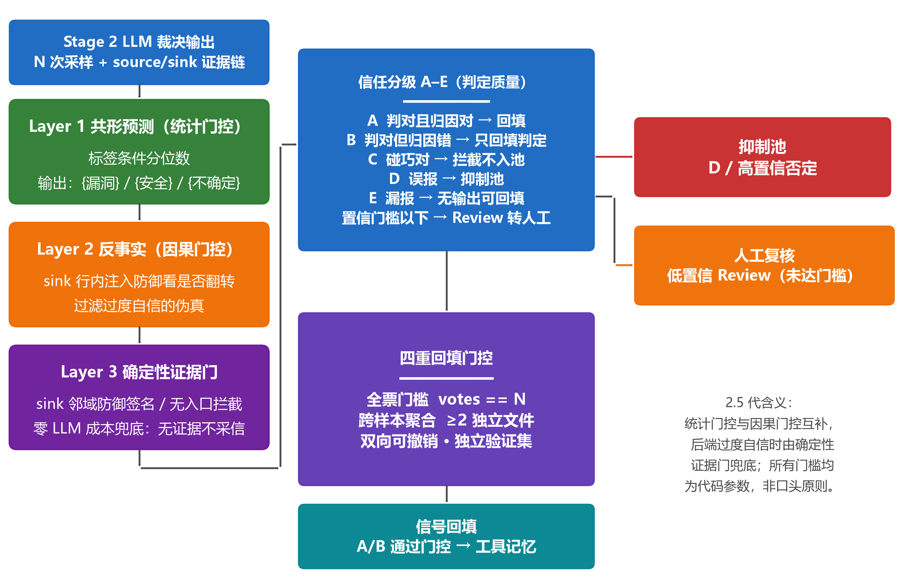
02 系统与成效
信任层：每一次关键判断，都先过三道关
TRUST LAYER · 三道关
输出分级
裁决结果分 A–E 五级：判对归因对→回填；判对归因错→只回填判定；碰巧对→拦截；误报→抑制池；漏报→无输出可回填
回填门控
全票门槛 · 跨样本聚合（≥2 独立文件）· 双向可撤销 · 独立验证四重门控，全过才写入记忆
复核兜底
抑制池压制已知误报，自有链级规则永不入池；无候选分支抽样 + 全量复核双保险
4.35%
误报率 FPR（87 合成集实测）
图：A–E 分级、四重门控回填与复核兜底的完整信任层实现
0.154 → 0.0435 -72%
码安管家 · LLM驱动的漏洞分析站
10 / 23
Notes:
信任层三道关：输出分级 A–E，判对且归因对才回填；回填门控四重条件全过才写入记忆，且可双向撤销；复核兜底压制已知误报、无候选分支抽样加全量双保险。效果：误报率 0.154 降到 0.0435，降 72%，每一次记忆可审计、可追溯。【30 秒】

Slide 11
02 系统与成效
核心结果：换结构之后，误报 -72%，同时做到零漏报
READING · 三句结论
指标 ＼ 四种组态
纯基座
对照
收口前
fixed5
最终版
wave8
CVE-fix
20 段泛化集
误报 -72%，召回反升
Recall 召回
0.967
1.000
1.000
0.941
FPR 0.154 → 0.0435
Recall 0.967 → 1.000，不靠漏报换误报
FPR 误报率
0.154
0.0435
0.0435
—
归因分上涨来自工具层收口
Acc 已裁决准确
0.931
0.987
0.987
0.941
strict 0.774→0.923 ·micro 0.592→0.778
第八波收口＋归因链修正，非信任层开关
未决率
0
12.6%
13.8%
15.0%
Strict 判真且归因对
0.898
0.774
0.923
1.000
真实 CVE 验证泛化
Micro 实例级召回
20 段真实修复 strict 1.000
micro 0.895 · 加权 0.864，非合成集刷分
0.675
0.592
0.778
0.895
风险加权分
0.829
0.786
0.862
0.864
口径：87 段合成集 + 20 段真实 CVE 修复；官方答案 2026-09-02 冻结、评估关闭信号反馈、一行脚本可复算。收口前＝fixed5，最终版＝wave8（含工具层修正，非单开关对照）。
信任层宁缺毋滥：宁可多转人工复核（未决率 13.8%），也不硬猜放行
码安管家 · LLM驱动的漏洞分析站
11 / 23
Notes:
核心结果。先交代可信度：官方答案冻结、评估关闭信号反馈防自举、loose/strict 双口径并报、一行脚本可复算。三个数：误报率 0.154→0.0435 降 72%；召回 0.967→1.000，同一次提升同时发生，不靠漏报换误报；严格归因 0.774→0.923，中间回落是我们主动定位的归因链缺陷，收口后超过基线。最右列 20 段真实 CVE 严格归因 1.000，不是合成集刷分。代价主动交代：未决率升到 13.8%，这是信任层宁可转人工也不硬猜的保守设计。【50 秒】

Slide 12
码安管家 · CODE SECURITY
03
可信从何而来
WHERE TRUST COMES FROM · DATA × TRAINING × EXPERIMENT
结果凭什么可信：数据闸门、训练纪律、实验制度，外加一张可以公开的账单。
01 问题与判断
02 系统与成效
03 可信从何而来
04 系统演示
码安管家 · LLM驱动的漏洞分析站
12 / 23
Notes:
第三章，可信从何而来。【3 秒】

Slide 13
03 可信从何而来
数据层：让每一条数据都经得起追问
方法 · 我们会什么
应对 · 这些方法解决过什么
01
给标签找最高权威背书
68 个真实 CVE 全部对齐 MITRE CWE v4.20 与 NVD/GHSA 官方描述，修正 11 处映射，标签不靠模型自说自话。
双盲交叉标注：两次拦截答案错误
两次错误都被我们自己的数据闸门拦截，按官方文档逐条修正后才放行——展示的数据以修正后的答案为准
02
先摸失败模式，再定向补数据
归纳 12 种失败模式（F1~F12，来自 α0.5 五轮实拍误报），逐类造语义结构变体定向补数据，而不是无脑堆量。
蒸馏爆炸 → 三次清洗 → 定向蒸馏 → 六步审查
03
AI 审查 AI，防止合谋
数据层链路得到完整闭环——此前审计不够深时，硬标标签、自相矛盾的“毒样本”曾让多轮训练效果奇差；v2_9 与 v2_11 共剔除 17 条后已较好解决。
生产模型与审计模型不同家族、双分区隔离；六步审查协议；26 种错误类型按 critical/major/minor 分级。
04
质量闸门不为产量让路
按官方文档确认类型分布：允许类别间样本不均
v2_0 → v2_15 共 15 个数据审计版本，错误率不达标不进下一轮，宁缺毋滥。
部分漏洞类型的真实变体本就稀少或互为子类，因此不强求每类样本数量对等，以官方类型分布为准
IRON RULE · 铁律
先问“数据对不对”，再问“模型强不强”——数据可信度是一切指标的前提。
13 / 23
Notes:
数据层，四条都解决过真问题。给标签找最高权威：68 个真实 CVE 逐个对 NVD、GHSA，修正 11 处映射；先摸清失败模式再按类造变体，不无脑堆数据；AI 审查 AI，但生产与审计模型不同家族、双分区隔离防合谋；15 个审计版本，错误率不达标不进下一轮。【25 秒】

Slide 14
03 可信从何而来
训练层与实验层：先判能力再定训法，会证伪才敢下结论
方法 · 我们会什么
应对 · 这些方法解决过什么
01
任务-能力匹配分析
格式遵循靠 SFT、知识靠 RAG 检索、判别靠证据约束、偏好靠 DPO/GRPO——不迷信“继续训练解决一切”
零样本 → SFT：什么真的涨了
基座零样本召回 0.375（早期 8 段集），SFT 后 α0.5 达 0.850（20 段扩展集）——两处数据集不同，仅说明能力从无到有，不作增幅对比。
02
分得清能训什么、不能硬训什么
CPT 两次过山车：第一次 strict 41%→63.9%，后发现是语料泄题；第二次宽松准确率 90%→80%、幻觉出参数化查询——知识注入负迁移，果断放弃，不沉没成本。
strict/micro 不涨 → 归给架构
继续训练不涨严格归因，判断是架构问题而非模型问题，由两阶段与信任层补齐。
03
双口径测量 · 测量与自举隔离
loose/strict 双严格度成对呈现；评估强制关闭信号反馈、冻结测试集只读——测量动作不参与被测对象。
测量污染实测：同模型同数据，只换评估方式
同模型同数据只换评估方式（loose 准确 / FPR）：0.982/0.167 → 1.000/0.043——重建测量本身后，strict 口径见核心结果页。
04
归因分流记账
no_candidate（工具欠召回）与 rejected（模型误否决）分开记账，优化永远打在正确的位置。
CORE PRINCIPLE
知道“不训什么”，与设计能证伪自己的实验同样重要——这是上一章数字可信的来源。
14 / 23
Notes:
训练层与实验层。训练：先判任务需要什么能力再选手段——格式靠 SFT、知识靠 RAG、判别靠证据约束、偏好靠 DPO；CPT 试了两次都不达标，果断放弃不沉没。实验：双口径并报、测量与自举隔离、归因分流记账、结果一行脚本可复算。知道不训什么，和知道训什么同样重要。【25 秒】

Slide 15
03 可信从何而来
成本与治理：914 条手写起步，百元建成万条语料、全链留痕
914
10,700
7,692
7,972
10,167
手写种子样本
双教师蒸馏
三次清洗
α0.5 冻结
α0.6 语料冻结
逐段编写、逐段标注
长思维链压缩为短链
泄漏排查后保留
已训练版本语料
15 审计版 · 尚未开训
治理留痕 · 每个版本都可回溯
15
12
87+20+50
6
≈100 元
个数据审计版本
个模型版本
合成+真实测试面
轮泄漏审计
顺利情况下
最低复现成本
（不含迭代）
码安管家 · LLM驱动的漏洞分析站
15 / 23
Notes:
成本。914 条手写种子起步，双教师蒸馏到万条语料，一次云端训练：顺利情况下最低复现成本约 100 元，不含迭代投入。15 个数据版本、12 个模型版本全链留痕，账单可公开——消费级预算做垂直小模型，这条路是通的。【20 秒】

Slide 16
码安管家 · CODE SECURITY
04
系统演示
LIVE SYSTEM · A FULL-STACK PRODUCT, NOT A DEMO
「码安管家」实机运行（2 分 54 秒）：从粘贴代码到 SARIF 报告，每一个界面背后，都是刚才那套引擎在真实运行。
01 问题与判断
02 系统与成效
03 可信从何而来
04 系统演示
码安管家 · LLM驱动的漏洞分析站
16 / 23
Notes:
最后一章，眼见为实。【3 秒】

Slide 17
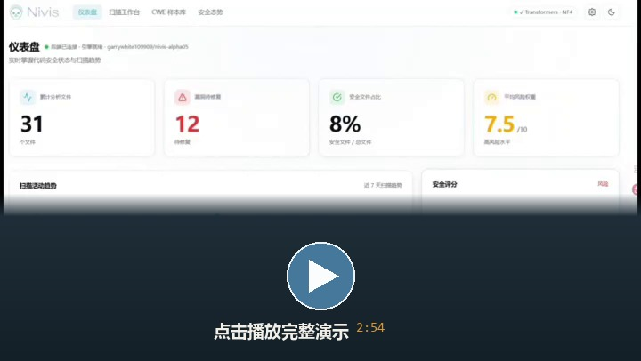
04 SYSTEM DEMO · 系统演示
系统演示视频
演示动线 · DEMO FLOW
01 粘贴 / 上传待检代码
02 四路并行召回
规则 · AST污点
正则预筛 · 外部扫描
03 两阶段封闭裁决 · N=3 投票
04 证据链定位 + 修复建议
05 导出 SARIF，联动 IDE / CI
· 时长 2 分 54 秒
· 全程中文字幕
· 码安管家本地实机录制
· Transformers 后端
点击画面播放 · 端到端呈现：代码输入 → 四路召回 → 三档裁决 → 修复建议 → SARIF 导出 / IDE 联动
17 / 23
Notes:
播放 2 分 54 秒演示视频，不要边播边讲。建议开场前点开画面暂停待命，避免现场点击播放失败。【视频 174 秒】

Slide 18
码安管家 · CODE SECURITY
恳请各位老师批评指正
THANK YOU FOR YOUR TIME AND FEEDBACK
100%
4.35%
1.000
39,294
合成集召回
误报率
CVE-20 严格归因
行手写代码
数据可复现 · 实验可重跑
报告人：白明耀、易卓玥、谭依晴
2026 年 9 月
指导教师：陈纪友 · 衡阳师范学院
码安管家 · LLM驱动的漏洞分析站
18 / 23
Notes:
视频里每个界面都是刚才那套引擎在真实运行，本地录制、离线可用。一句话收束：工具负责找全，模型负责判准，信任层负责兜底。恳请各位老师批评指正。【10 秒】

Slide 19
附录 A · 演进路线
从「安全专用模型」出发：被真实问题推着走的演进路线
我们的起点：训练一个 16GB 显存可部署的安全专用 8B 模型；随后每一步都由上一阶段暴露的真实问题驱动
起点
问题 1
问题 2
问题 3
问题 4
安全专用 8B
基座模型选择
SFT究竟能带来什么
效率低、成本高
蒸馏数据怎么审计
本地可跑、补通用模型安全短板
代码能力强 ≠ 语义理解好，怎么选基座
SFT 学格式与判别，CPT易扰动固有知识
需要架构把模型放在合适的位置
蒸馏数据中模型犯错与找错能力不对等
目标
应对
应对
应对
应对
精准检测 · 自动化 · 本地部署，三条硬目标贯穿始终
先筛代码能力强、参数量可控的模型；对比发现它们多补代码能力——最终选语义强、推理不弱的通用大模型
为泛化设计数据：同一弱点造改名/换控制流/换框架的多变体，防止模型背题
探索现代化架构，将反事实扰动与共性预测融入；曾尝试模型反哺工具规则，因错误规则不可控而搁置
先初筛非语义类（格式）问题，再用网页端更强模型+审计专用 prompt 按批次审计语义问题
META-METHOD · 贯穿全程的元方法
路线不是先验规划：通过数据对比和知识探索判断问题属于数据、模型、架构还是工程哪一层，再选对应方法。
附录 A
Notes:
【附录 A · 演进路线。放映时不讲，评委问到再翻：放映时输入 19 回车直达。】

Slide 20
附录 B · 模型能力基准
五年两个基准：代码智能从“能写函数”走到“能修真实仓库”
SWE-bench Verified · % Resolved（真实 GitHub issue 修复）
HumanEval Pass@1 · 函数级编码 2024 年趋于饱和
Claude Opus 4.5 80.9
80%
Claude Opus 4 72.5
GPT-5 74.9
70%
Grok 4 72.0
①
Qwen3-Coder 69.6
⑤
②
③
④
60%
GLM-4.6 68.0
Gemini 2.5 Pro 63.8
50%
Claude 3.5 Sonnet(new) 49.0
40%
DeepSeek-V3 42.0
GPT-4o 33.2
30%
Claude 3.5 Sonnet 33.4
两个基准，一个判断
函数级编码 2024 年已饱和；仓库级真实修复 2025–26 仍每季度抬升
2024.01
2024.07
2025.01
2025.07
2026.01
国产进入第一梯队
2026.02 统一框架批次：① Claude Opus 4.5 76.8 ② Gemini 3 Flash 75.8 ③ MiniMax M2.5 75.8 ④ Claude Opus 4.6 75.6 ⑤ GPT-5.2 72.8
2026.02 统一框架批次五模型挤在 72.8–76.8；自报口径 MiniMax M2.5 80.2、GLM-5 77.8、Kimi K2.5 76.8，已进第一梯队
海外模型
国产模型
* 厂商自报框架
2026-09 检索，下半年新模型未计入；* 为厂商自报口径。Qwen 持续开源小参数模型（Qwen3.8-27B 已接近 Claude Opus 4.6），架构不绑定单一模型，能力进步直接受益。
对本项目的意义
为本地部署与二次训练提供可行底座——这是本项目选择 8B 级模型的前提
码安管家 · LLM驱动的漏洞分析站
附录 B
Notes:
【附录 B · 模型能力基准。放映时不讲，评委问到再翻：放映时输入 20 回车直达。】

Slide 21
附录 C · 未来规划
下一步：α0.6 开训验证闭环，α1 走向偏好对齐
01
α0.6 开训
02
α1 偏好对齐
03
评估飞轮
04
两档发布
语料已冻结
DPO 起步
独立集已建
HuggingFace FP16
10,167 条经 15 个审计版本，覆盖缺口清零
用 A/B 判定对、编号错的样本构造偏好对，104 对已就绪
20 段真实 CVE-fix；共形预测改用独立校准集
全精度版，面向研究与二次开发
验证闭环
GRPO 进阶
人工批准转正
Ollama Q4
蒸馏→训练→从模型输出反向纠出数据缺陷→清洗→蒸馏
奖励三闸：FP 惩罚 ≥ FN、格式门前置、证据接地
learn_pool 管道就绪，候选经人工批准才进训练池
量化版，16GB 本地一键部署
STATUS · 状态声明
α0.6 与 α1 均未开始训练：方案、脚本、语料已就绪，本页不预支任何结果。
当前线上：α0.5 + 两阶段 + 信任层（最终组态） ／ 下一里程碑：α0.6 开训
码安管家 · LLM驱动的漏洞分析站
附录 C
Notes:
【附录 C · 未来规划。放映时不讲，评委问到再翻：放映时输入 21 回车直达。】

Slide 22
附录 D · 全栈工程
全栈工程：一套核心引擎，三端产品 × 四后端跨平台
CODEBASE · 手写代码量（git 实测）
四后端 × 五硬件平台支持矩阵
核心引擎
后端 / 硬件
RTX 40 及以下
RTX 50
ROCm
Apple
CPU
25 个文件 · 18,912 行 Python
Web 端
Ollama
●
●
●
●
●
后端 4,763 行 / 前端 8,386 行
HF · Win
●
●
—
N/A
●
IDE 插件
●
●
●
N/A
●
HF · Linux
VS Code 841 行 / IntelliJ 347 行
●
●
●
N/A
●
llama.cpp · Linux
Launcher / CLI
●
◐
—
N/A
●
6,045 行
llama.cpp · Win
vLLM
●
●
●
—
◐
合计手写
39,294 行 · 52 个核心文件
●
原生支持
◐
需额外配置
—
不支持
注：HF为Hugging Face Transformers缩写
67 天 · 247 次提交 · 914 段手写——全栈自主，16GB 本地部署不出域
码安管家 · LLM驱动的漏洞分析站
附录 D
Notes:
【附录 D · 全栈工程。放映时不讲，评委问到再翻：放映时输入 22 回车直达。】

Slide 23
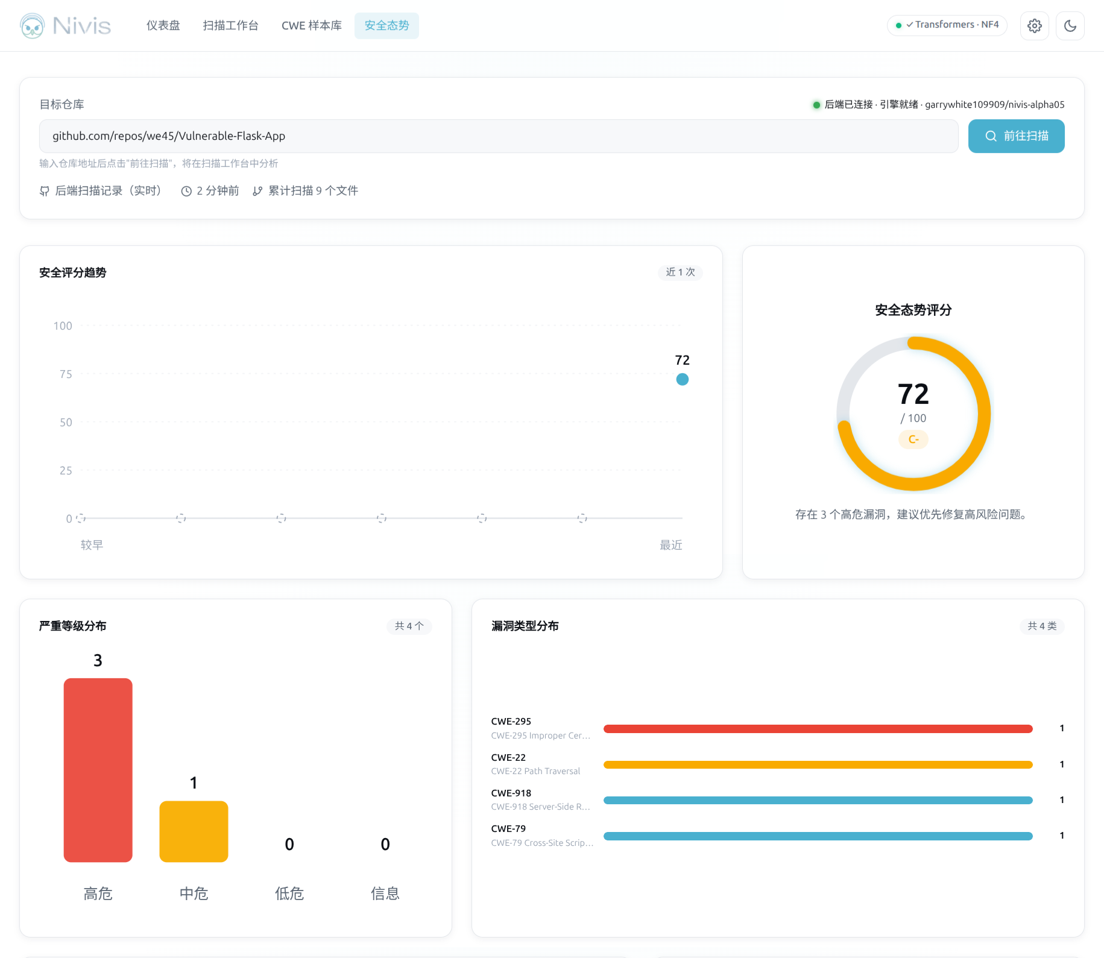
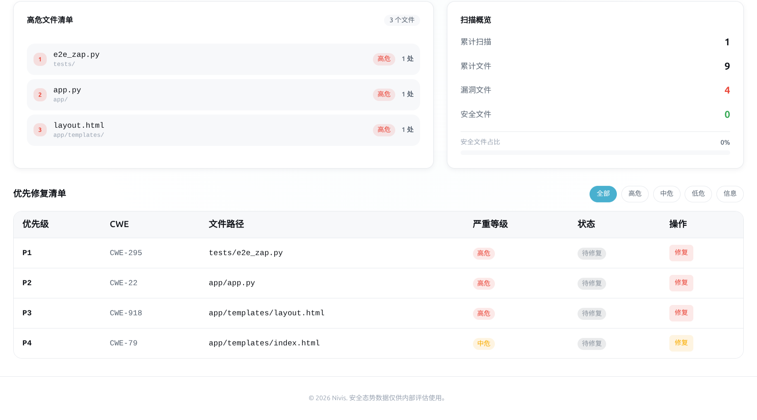
附录 E · 安全态势
仓库级安全态势：一次提交，全局风险一眼可见
安全态势：评分 · 分布 · 高危文件与修复优先级
注：录制时界面为开发期代号 Nivis（与内核模型 Nivis-α0.5 同源命名）
码安管家 · LLM驱动的漏洞分析站
附录 E
Notes:
【附录 E · 安全态势。放映时不讲，评委问到再翻：放映时输入 23 回车直达。】

